Slide 1
開源示範案例-MeArm機器手臂應用
國產IC開發套件-HUB8735

Slide 2
大綱
一、應用情境概述
二、系統介紹
三、開發環境設定
四、Arduino程式編寫
五、成果展示

Slide 3
一、應用情境概述
meArm 採開放式設計， 所以不管任何人都可以在網路上找到它的設計檔，其結構非常簡單，配上現今多元的結構製作方式，均有多種可能性。
其特性為 尺寸很小，自由度很高，也可以做很多的變化，像改造成車子、變成遙控手臂、改造夾爪等，而且他操作簡單，只有四顆伺服馬達，零件也只有一張A4紙大而已，所以大多數人都做得出來，又好控制，也增加了許多娛樂性。

Slide 4
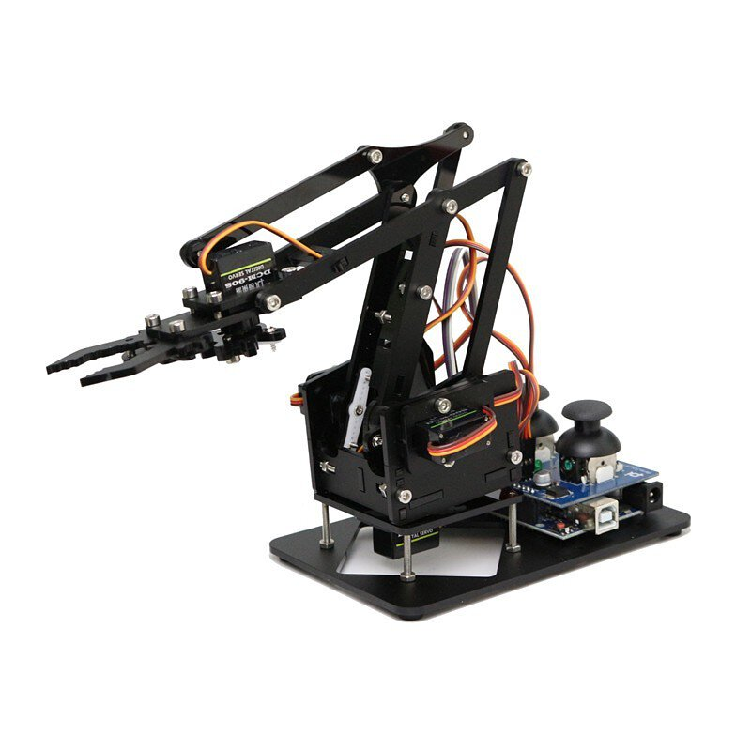
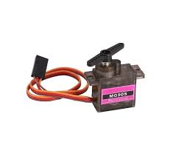
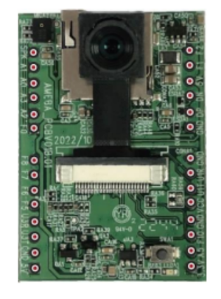
二、系統介紹 – 運作流程
夾取紅色方塊
控制claw
控制X軸移動
控制底盤旋轉
放置紅色方塊
控制claw

Slide 5
二、系統介紹 – 硬體接線

Slide 6
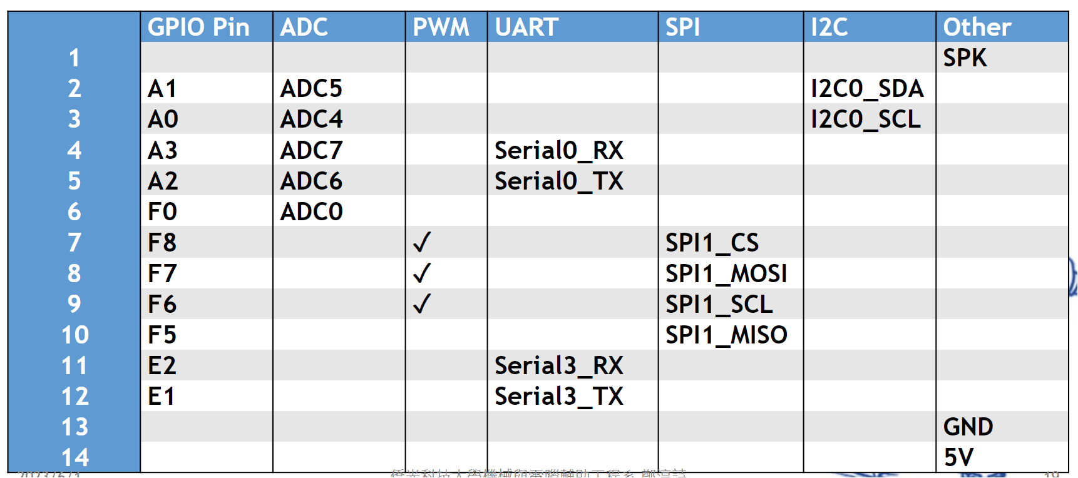
二、系統介紹 – 硬體接線

Slide 7
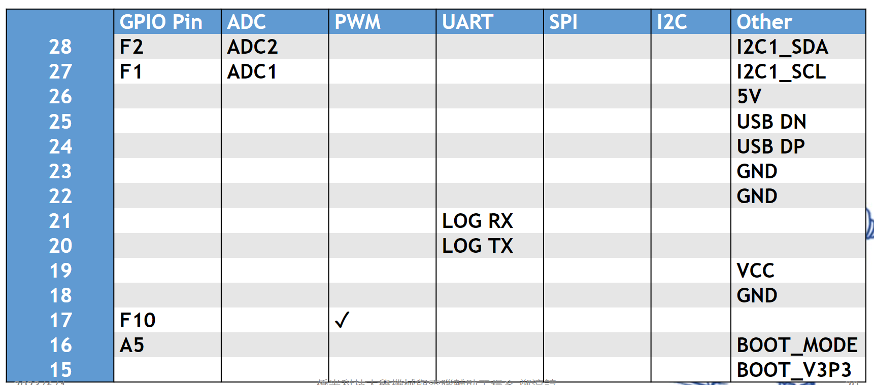
二、系統介紹 – 硬體接線

Slide 8
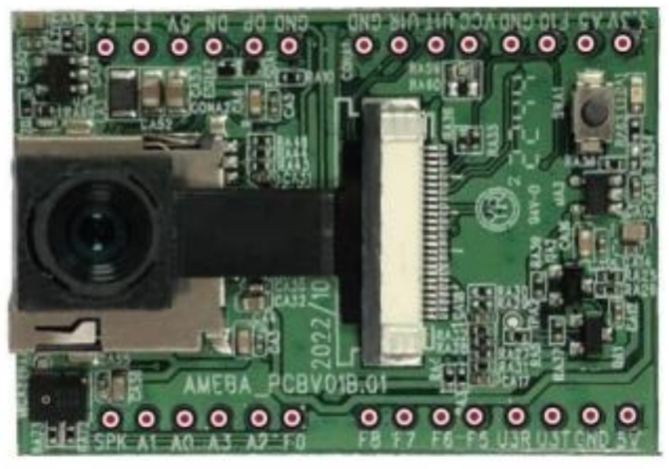
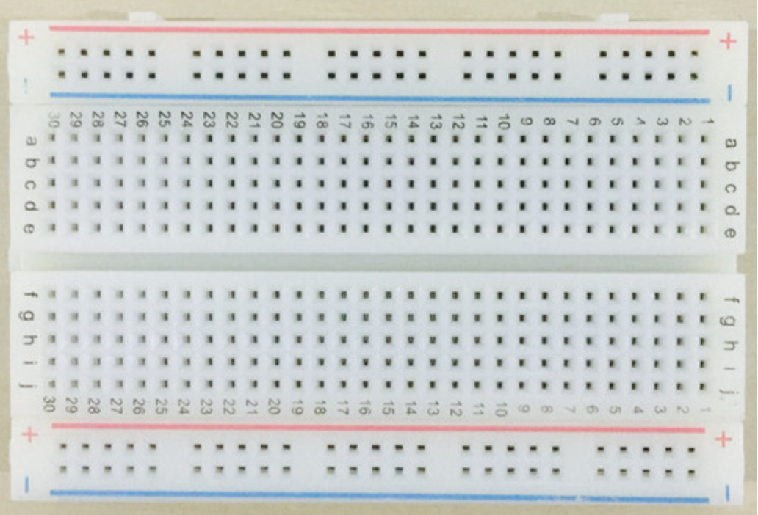
二、系統介紹 – 硬體接線

Slide 9
三、開發環境設定 - 作業環境要求與套件安裝
作業系統
WINDOWS10
需安裝套件
Arduino
ideasHatch configure
Amebaiot
Servo

Slide 10
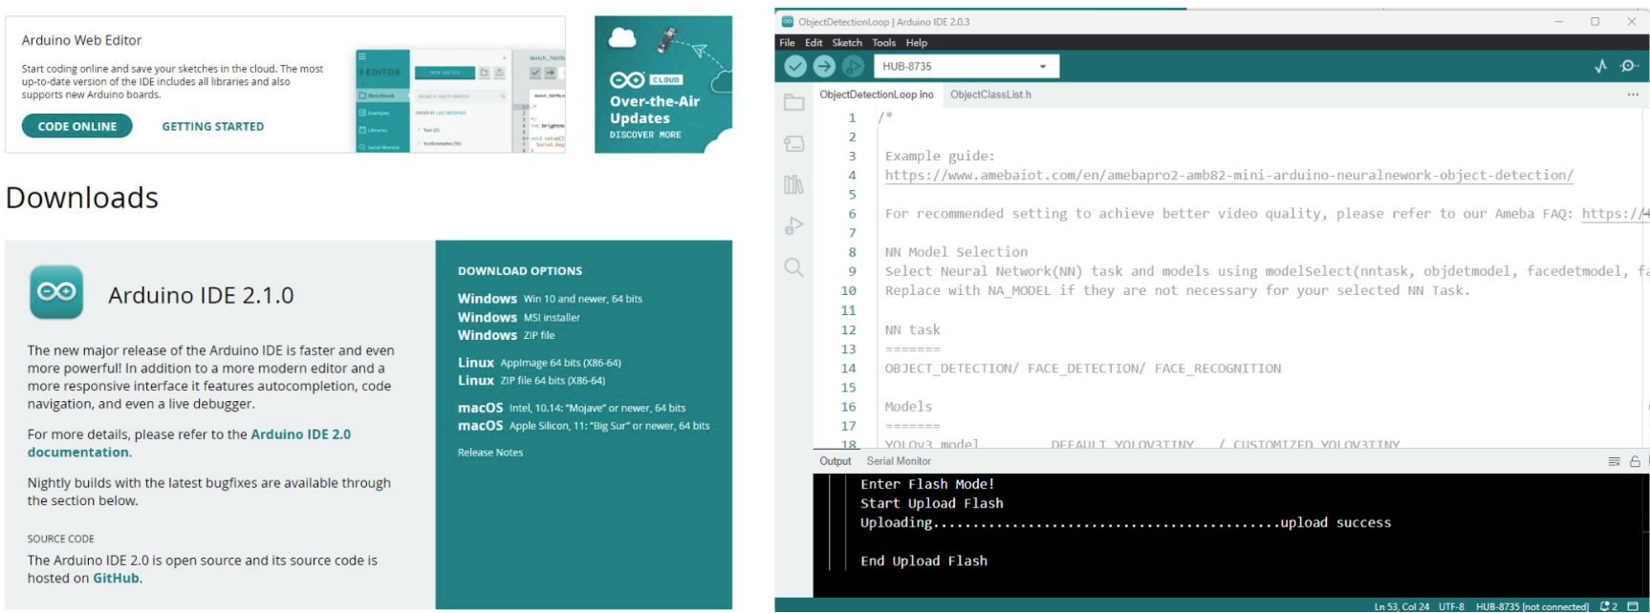
三、開發環境設定 - Install Arduino

Slide 11
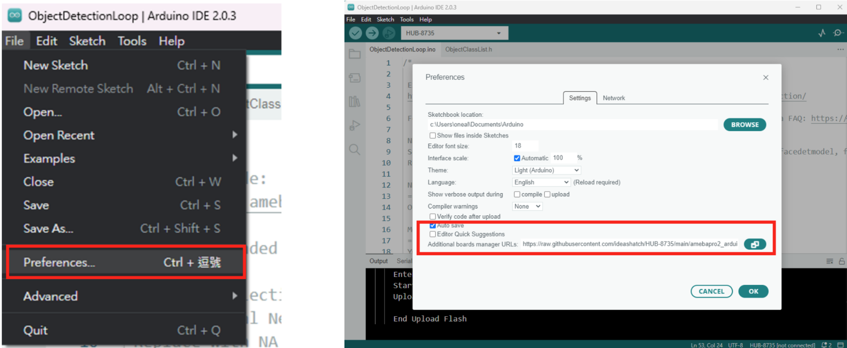
三、開發環境設定 - Install Arduino

Slide 12
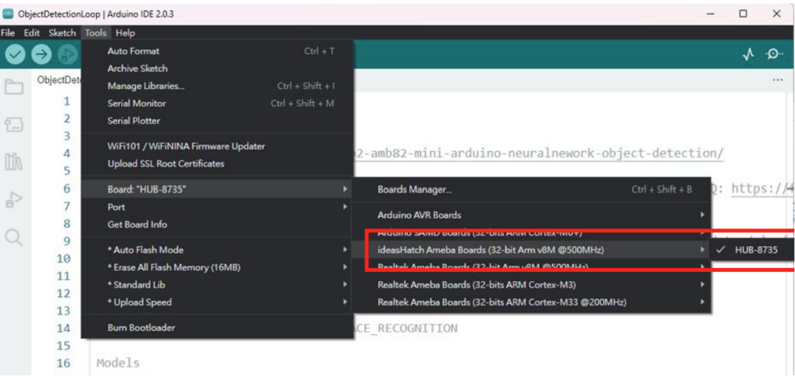
三、開發環境設定 - set up with ideasHatch configure
https://raw.githubusercontent.com/ideashatch/HUB8735/main/amebapro2_arduino/Arduino_package/ideasHatch.json

Slide 13
三、開發環境設定 - Install Arduino and set up with amebaiot
https://github.com/ambiot/ambpro2_arduino/raw/main/Arduino_package/package_realtek.com_amebapro2_index.json
Ameba ARDUINO: Getting Started with AMB82 MINI (RTL8735B) –Realtek IoT/Wi-Fi MCU Solutions (amebaiot.com)

Slide 14
三、開發環境設定 - Install HUB8735

Slide 15
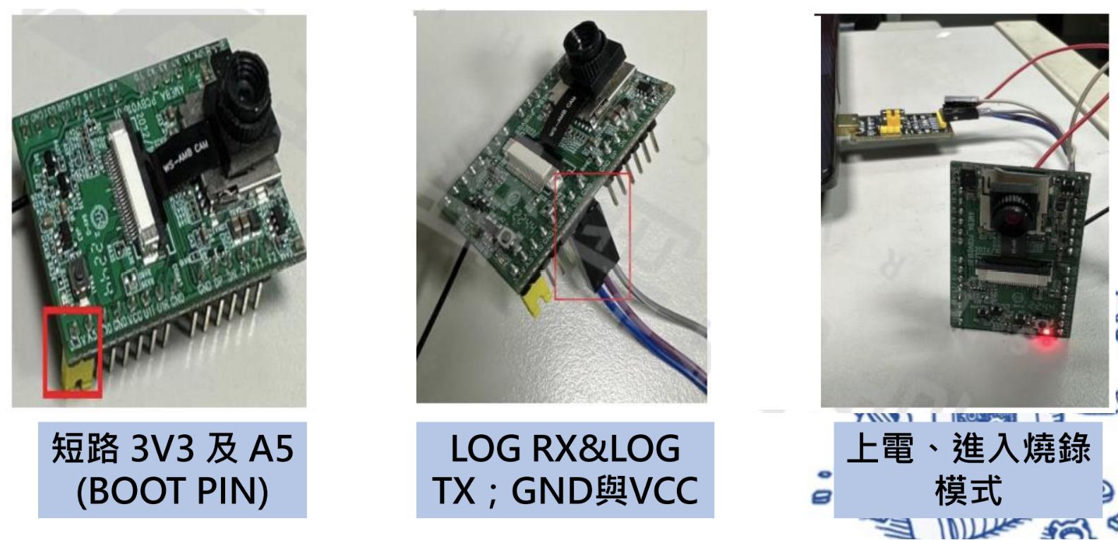
四、Arduino程式編寫 – 燒錄

Slide 16
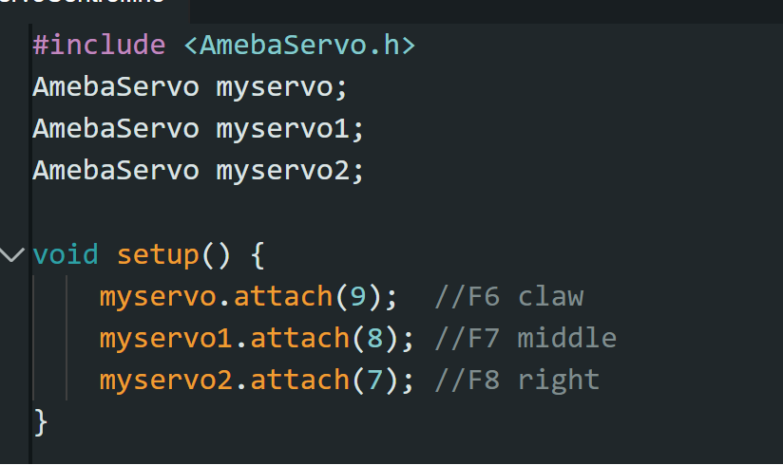
四、Arduino程式編寫 – 程式編寫
在這邊將使用三個MG90S的馬達
將控制夾爪的設定為myservo
將控制中間旋轉的設定為myservo1
將控制前後的設定為myservo2
其對應的pin腳可參考前面的硬體接線說明表格。

Slide 17
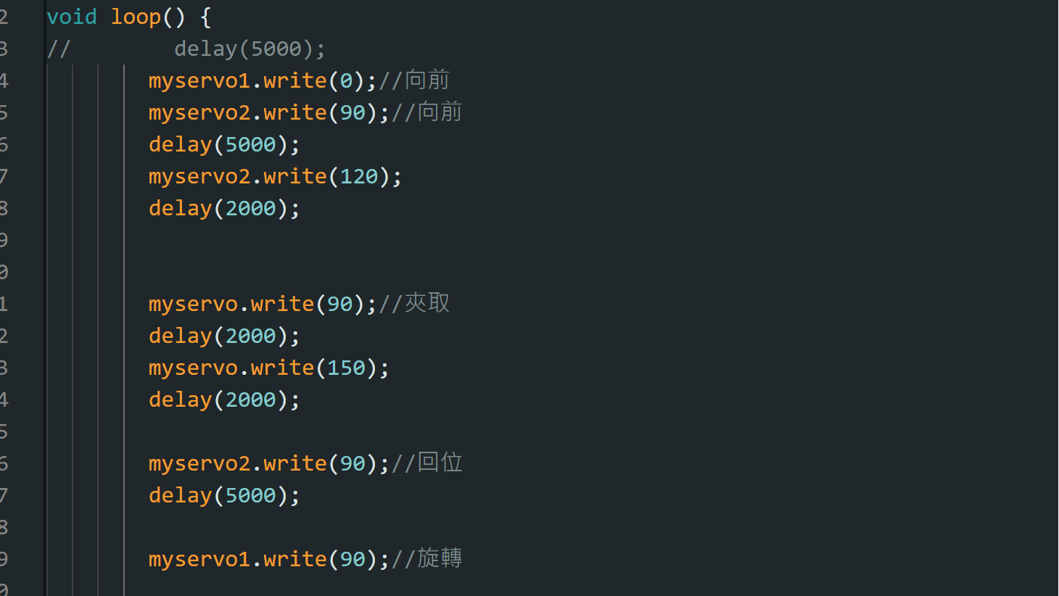
四、Arduino程式編寫 – 程式編寫
首先控制手臂向前夾取後回到初始位置上。
旋轉90度到下一個放置點。

Slide 18
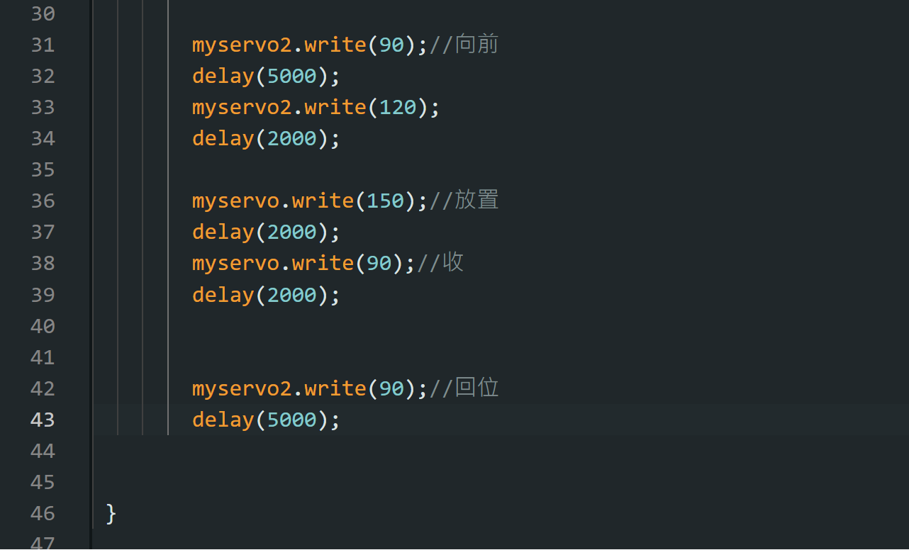
四、Arduino程式編寫 – 程式編寫
最後向前放置，回到原本位置。

Slide 19
五、成果展示

